Slide 1
TRƯỜNG TIỂU HỌC ÁI MỘ A
BÀI GIẢNG ĐIỆN TỬ
Môn: Tiếng Việt– Lớp 1
Tuần: 4
Bài 19: n - nh
GV: Đinh Thị Hiền Trang

Slide 2
CHÀO MỪNG CÁC CON
ĐẾN VỚI TIẾT HỌC VẦN

Slide 3
nơ
nơ
n
ơ
(nờ - ơ - nơ)

Slide 4
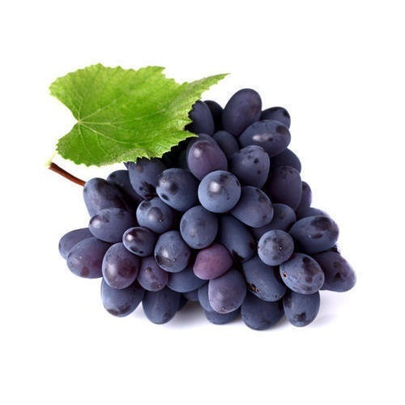
Quả gì màu tím trên giàn
Từng chùm chín mọng mang toàn chữ O?
nho
nh

Slide 5
nho
nho
nh
o
(nhờ - o - nho)

Slide 6
nơ
nho
n – n – N
nh – nh

Slide 7
nơ
nho

Slide 9
THƯ GIÃN

Slide 10
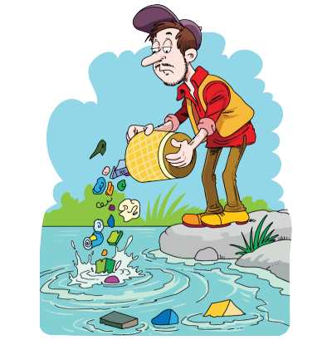
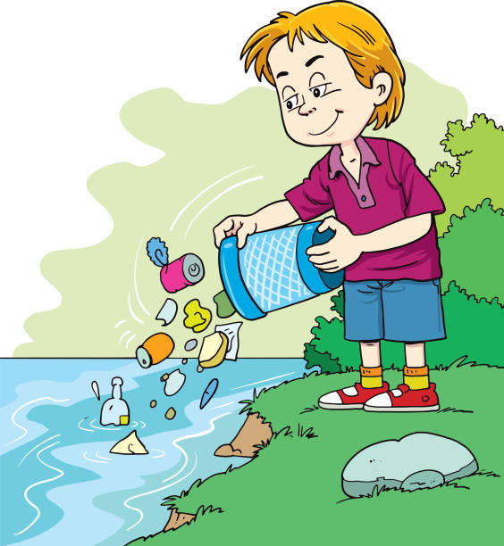
Môi trường biển, sông, hồ đang bị ô nhiễm do rác thải của con người. Hãy cứu các loài sinh vật dưới biển bằng cách dọn sạch rác qua việc trả lời đúng các câu hỏi.

Slide 11
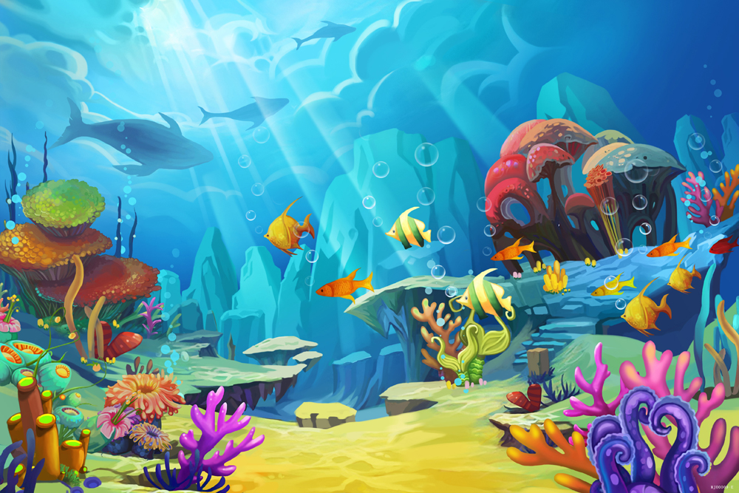
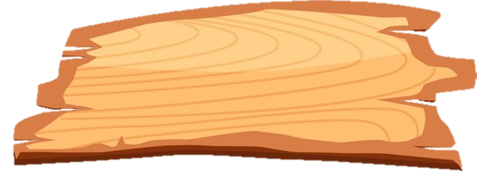
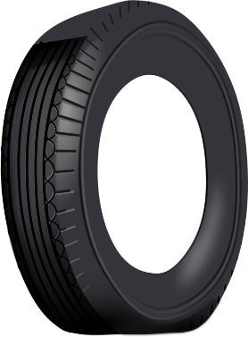
DỌN SẠCH
ĐẠI DƯƠNG

Slide 12
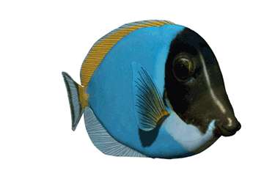
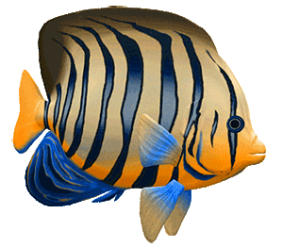
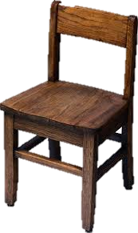
2
1
3
Notes:
Ấn vào số 1, 2, 3 làm bài luyện tập.
Sau khi dọn sạch rác, ấn vào vỏ sò để chuyển sang phần tập viết.

Slide 13
Nối

Slide 14
Tập đọc
Nhà cô Nhã ở bờ hồ. Hồ nhỏ, nhà nho nhỏ. Hồ có cá mè, ba ba. Nhà có na, nho, khế.

Slide 15
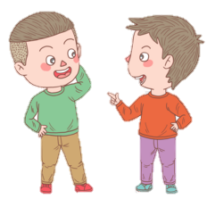
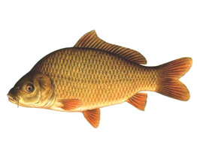
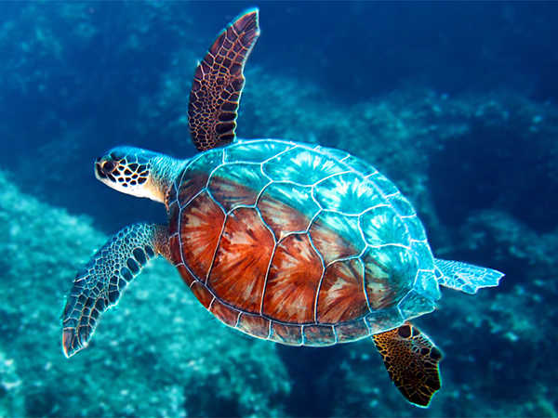
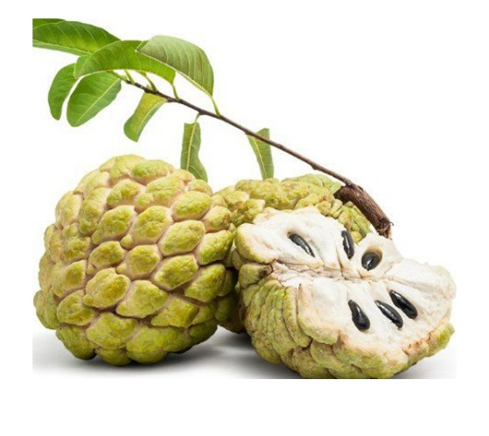
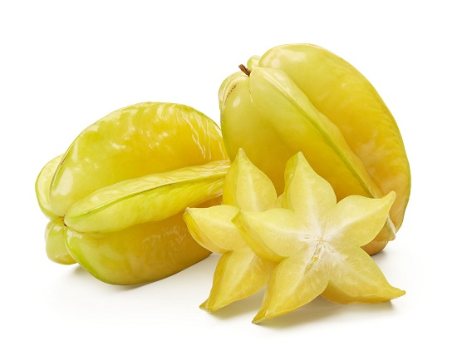
Nói tiếp
a) Hồ có .....
b) Nhà có .....

Slide 16
Tập viết

